Slide 1
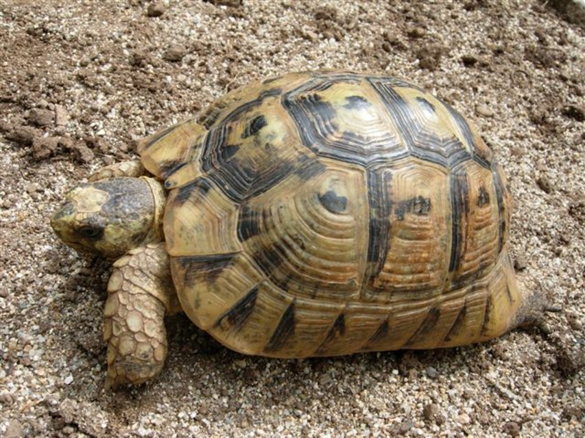
Очень медленно идет, Дом она с собой несет. Испугается чего-то, В панцирь с головой уйдет

Slide 2
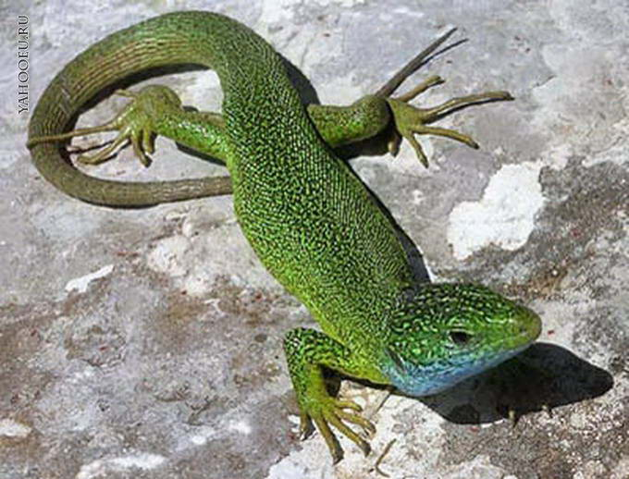
Бегает среди камней,
Не угонишься за ней.
Ухватил за хвост, но - ах! –
Удрала, а хвост в руках

Slide 3
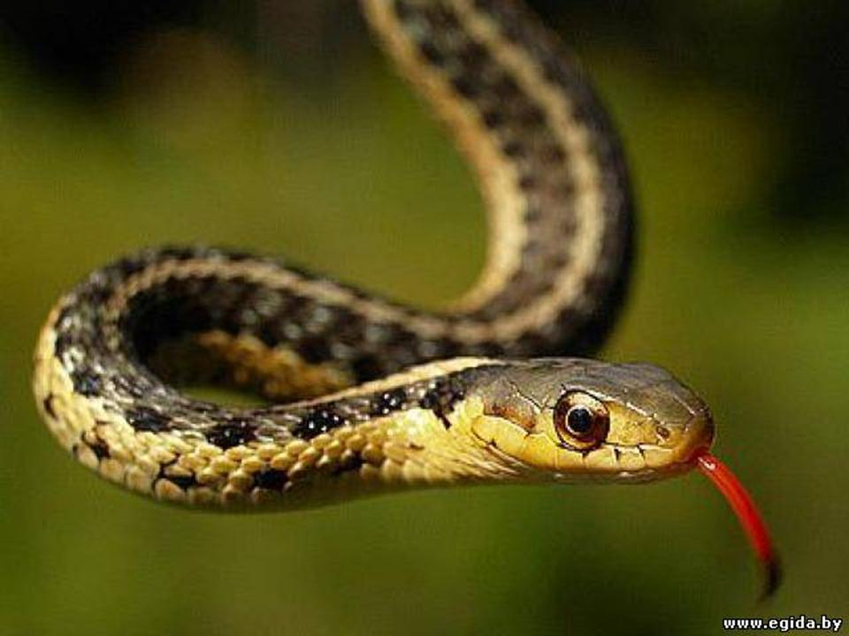
Шелестя, шурша травой, Проползает шнур живой, На земле клубком свернется. Угадали, как зовётся?

Slide 4
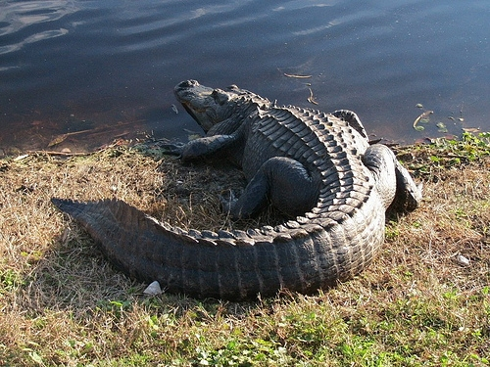
Он на экваторе живет. И у него огромный рот. Он солнце в сказке проглотил. Кто? Догадался? –

Slide 5
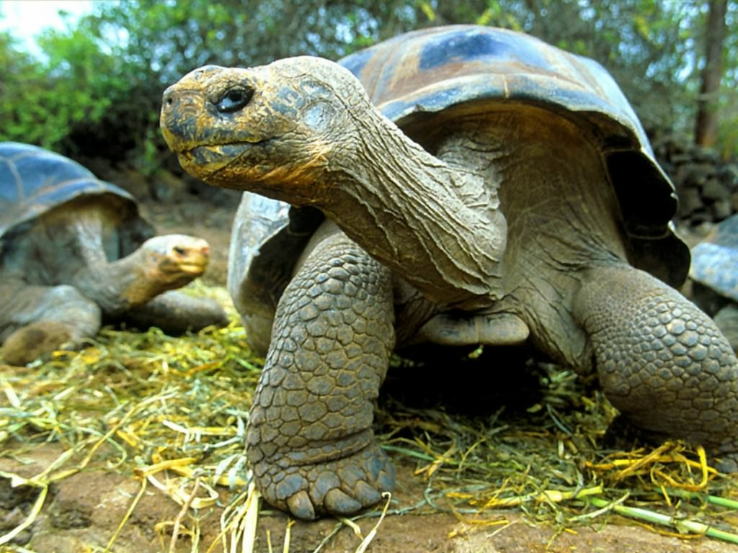
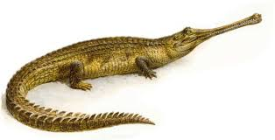
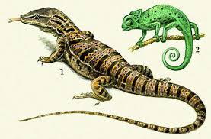
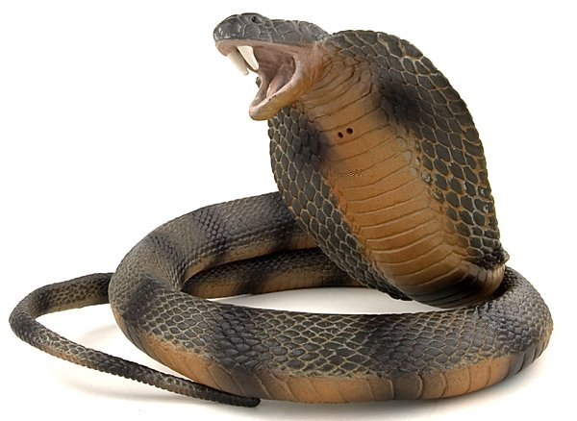
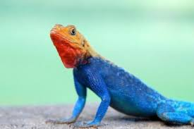

Slide 6
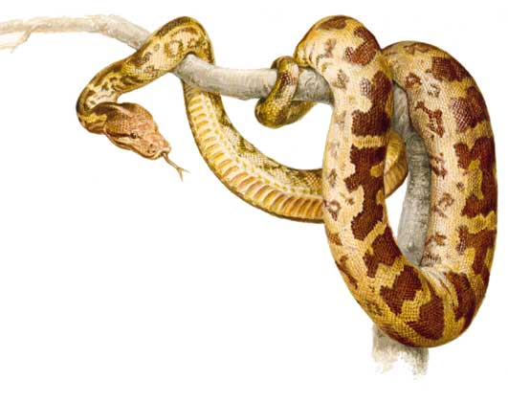
Класс Пресмыкающиеся
внешнее строение и скелет

Slide 7
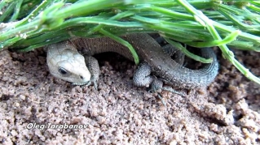
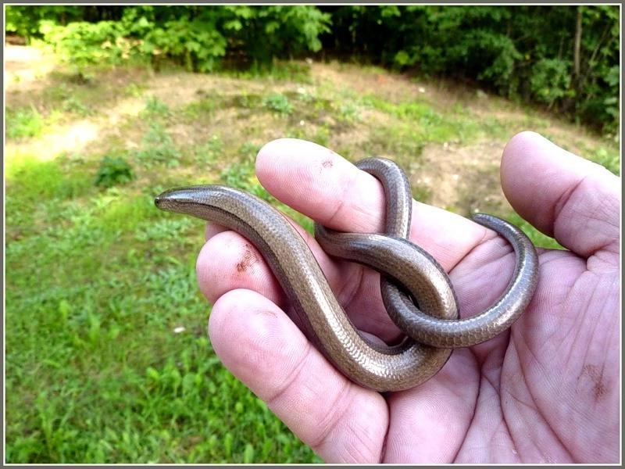
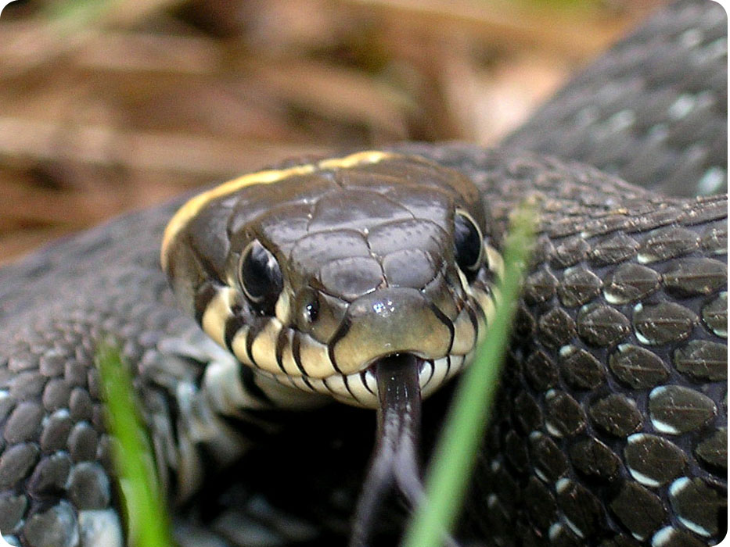
Пресмыкающиеся Тверской области

Slide 8
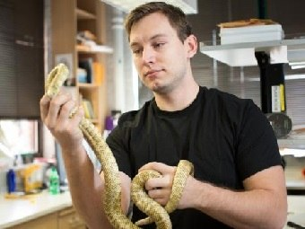
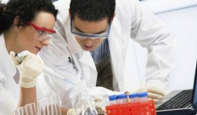
Герпетоло́гия (от др. -греч. ἑρπετόν герпетон — пресмыкающееся, змея и λόγος логос — изучение) — раздел зоологии, изучающий рептилий

Slide 9
Характеристика пресмыкающихся
Признаки | Пресмыкающиеся
Внешние:
Отделы тела
Покровы
орган осязания
среда обитания
рост
регенерация
Скелет:
череп
шея
позвоночник
конечности
передние
задние

Slide 10
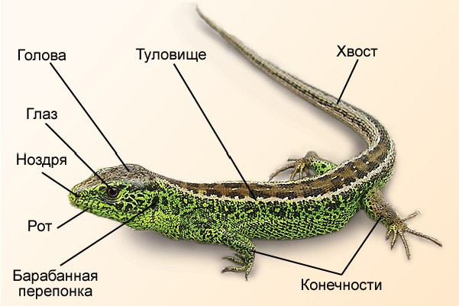
Внешнее строение (отделы тела)

Slide 11
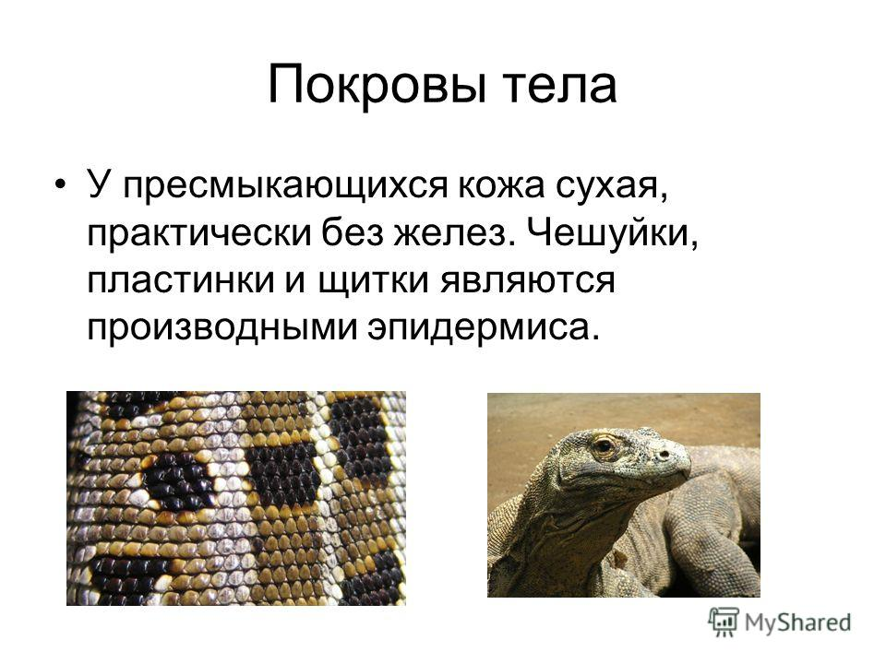

Slide 12
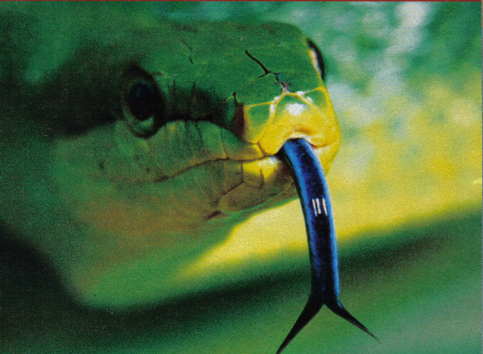
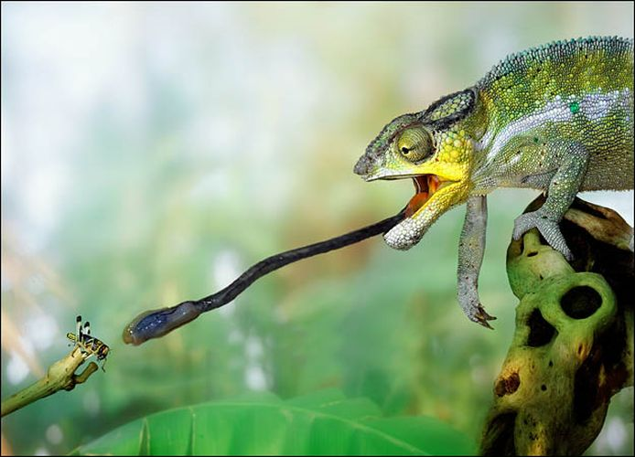
Длинный язык у змей -орган осязания, который позволяет общаться с внешним миром, ощупывать предметы и пищу, улавливать запах, ощущать тепло, воспринимать звуковые колебания.

Slide 13
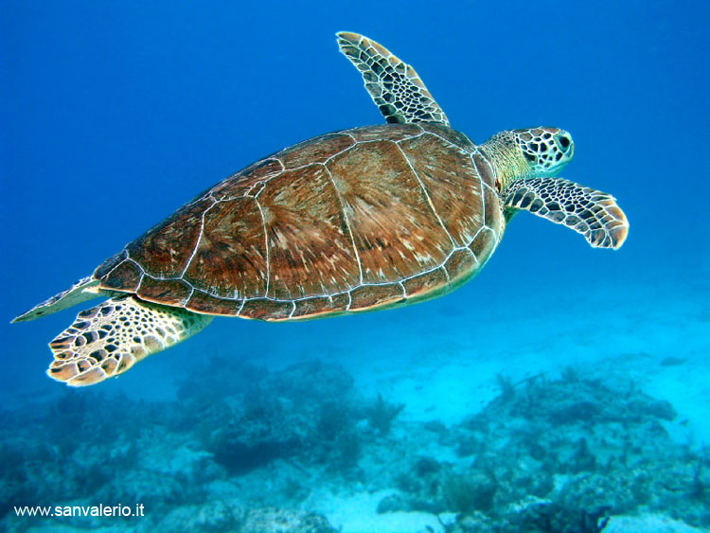
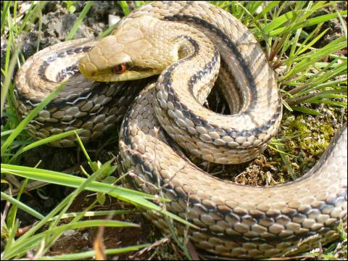
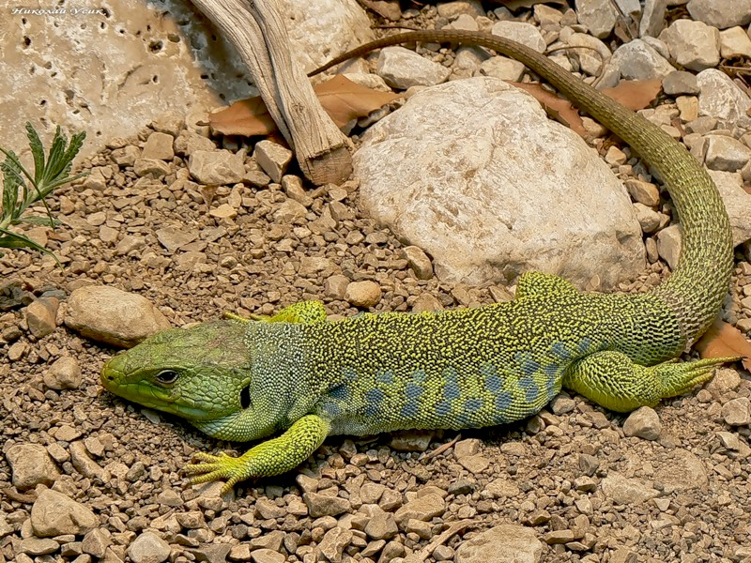
Среда обитания
Наземно-воздушная
водная

Slide 14
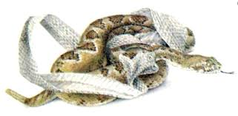
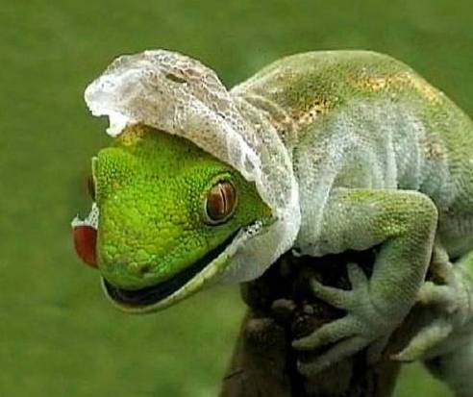
Рост
Сухой роговой покров мешает росту, поэтому пресмыкающиеся регулярно линяют. Ороговевший слой кожи и чешуй отслаиваются и сходят кусками, либо целиком

Slide 15
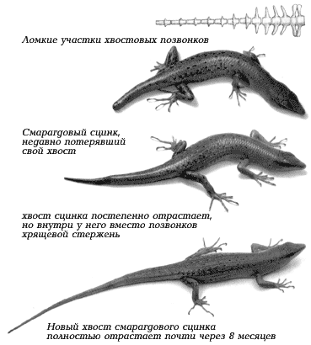
Регенерация пресмыкающихся

Slide 16
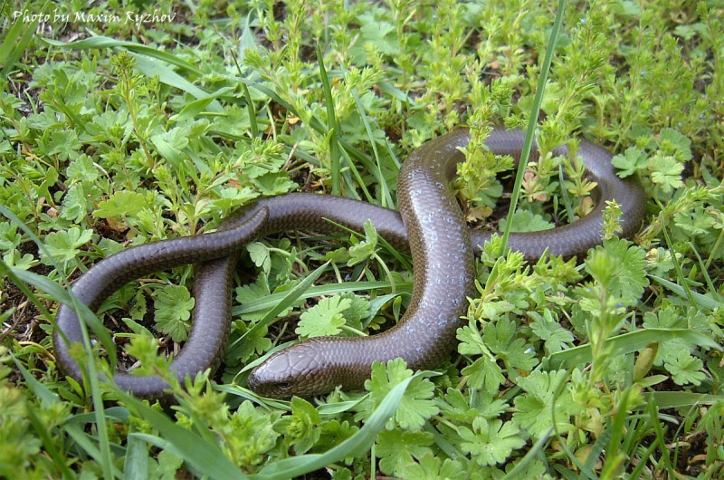
Веретеница ломкая

Slide 17
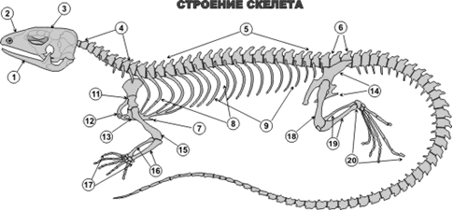
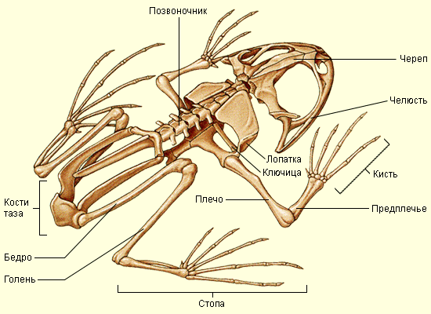
Скелет ящерицы

Slide 18
Особенности скелета
Позвоночный столб более дифференцированный: состоит из 4-х отделов(шейный, туловищный, крестцовый, хвостовой)
Первые два шейных позвонка отличаются от остальных (атлант и эпистрофей) и обеспечивают большую подвижность головы
Появляется грудная клетка (обеспечивает более совершенный механизм дыхания), и защиту внутренних органов.

Slide 19
Признаки | Пресмыкающиеся
Внешние:
Отделы тела | Голова, туловище, хвост, передние и задние конечности
Покровы | Роговые чешуи
орган осязания | Язык
среда обитания | Наземно-воздушная, водная
рост | Сопровождается линьки
регенерация | Восстановление утраченных частей тела
Скелет:
череп | Скелет головы, мыщелок
шея | Перехват между головой и телом
позвоночник | Состоит из 4 отделов
конечности | Передние и задние(ящерицы), змеи не имеют
передние | Плечо, предплечье, кисть
задние | Бедро, голень, стопа

Slide 20

Проверь себя

Slide 21
Вывод:
Пресмыкающиеся – настоящие наземные животные
Тело разделено на отделы – голову, туловище, хвост и две пары конечностей
Дышат атмосферным воздухом
Кожа сухая, покрыта чешуйками или щитками
Рост происходит во время линьки

